Slide 1
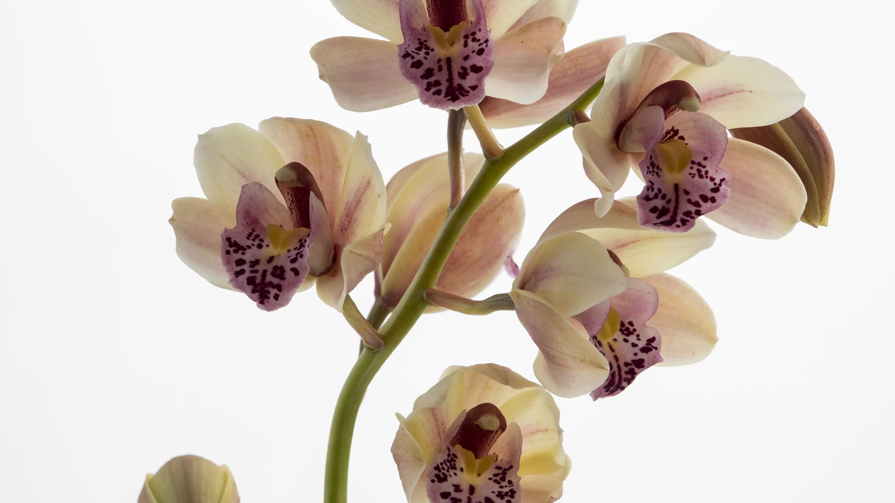
La Primavera
Tecnología
Rafael García Nava

Slide 2
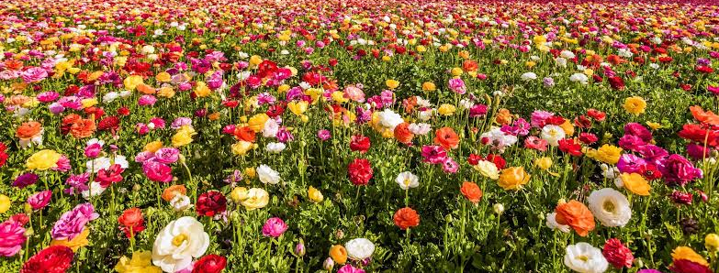
¿Qué son la estaciones del año?
Las estaciones son los períodos del año en los que se dan cambios en el clima, la ecología y la luz del día. Son un fenómeno natural que se repite cíclicamente.

Slide 3
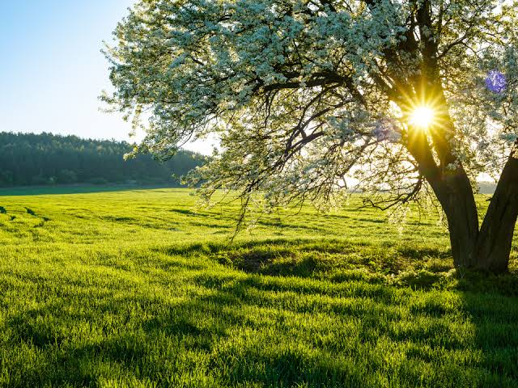
La primavera
¿Qué es la primavera?
La primavera es una de las cuatro estaciones del año, que sucede al invierno y precede al verano. Es un tiempo de renovación de la naturaleza, con días más largos, temperaturas más altas y el florecimiento de las plantas.

Slide 4
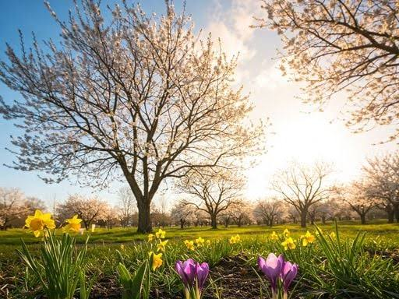
¿Qué ocurre en la primavera?
En primavera, la temperatura se calienta, el aire se humedece más que en invierno, brotan nuevas hojas en los árboles y las flores se abren.

Slide 5
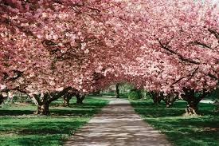
La importancia de la primavera
La primavera es crucial por ser un periodo de renovación natural, vital para el crecimiento de plantas y animales, y por su influencia en el estado de ánimo y la actividad humana, marcando el inicio de un ciclo de vida y crecimiento.

Slide 6
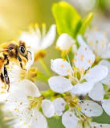
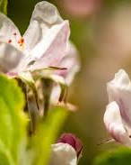
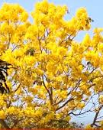
Ejemplos
FamilyID=Office_ArchiveTorn
Aquí se aprecian tres imágenes ilustrativas de la primavera y la polinización, algo fundamental en la primavera

Slide 7
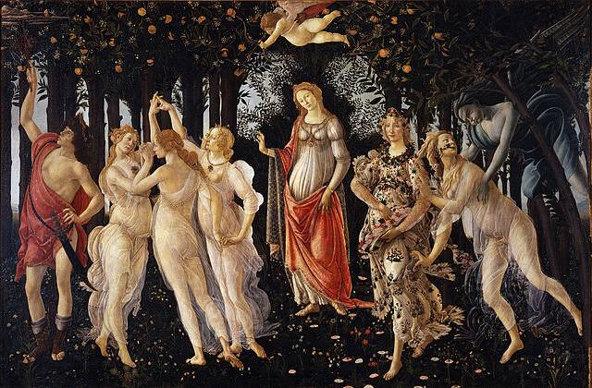
Más información acerca de la primavera
Primavera
Significado
En la literatura la primavera representa la juventud, época o fase la vida de una persona en la que se dice que está en la «flor de la vida» ya que en la primavera florecen las plantas, hay muchos pájaros, brilla más el sol y los días son más largos.

Slide 8
Hasta aquí llegó este rollo
Gracias por su atención plebes :)

